Slide 1
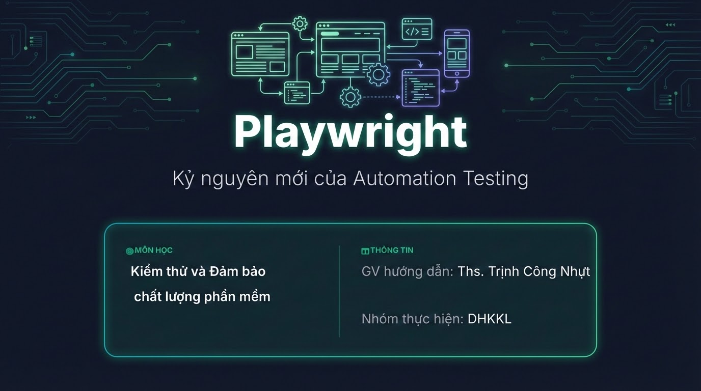

Slide 2











Playwright là gì?
Định nghĩa: Framework mã nguồn mở của Microsoft (2020).
Mục tiêu: Kiểm thử End-to-End (E2E) cho Web hiện đại.
Đa trình duyệt: Hỗ trợ hoàn hảo Chromium, WebKit (Safari), Firefox.
Đa nền tảng: Hoạt động nhất quán trên Windows, Linux, macOS.

Slide 3












Tại sao chọn Playwright?
Các tính năng cốt lõi tạo nên sự khác biệt
Auto-wait
Web-first Assertions
Tốc độ cực nhanh
Tự động chờ (Auto-wait) element sẵn sàng (hiển thị, có thể tương tác) trước khi click.
Sử dụng giao thức trực tiếp thay vì giao tiếp qua HTTP.
Cơ chế kiểm tra cực kỳ thông minh, có khả năng tự động thử lại (retry) các assertion liên tục cho đến khi đạt được điều kiện kỳ vọng.

Slide 4









Kiến trúc 3 tầng cốt lõi
1. Browser
Trình duyệt vật lý (Chromium, WebKit, Firefox). Nền tảng cho phép khởi tạo nhiều instance độc lập cùng lúc.
BROWSER
2. Browser Context
Môi trường cô lập hoàn toàn (như "Tab ẩn danh"). Tách biệt Cookie và Local Storage → Chạy song song an toàn.
CONTEXTS
3. Page
PAGES
Đại diện cho 1 Tab/Cửa sổ bên trong một Context cụ thể. Nơi trực tiếp thực hiện mọi thao tác kiểm thử UI.

Slide 5













Các thành phần chính trong Test Script
Locator
Action
Assertion
Đại diện cho phần tử DOM, giúp tìm kiếm và định vị chính xác đối tượng trên trang web hiện tại.
Các hành động tương tác cốt lõi dùng để mô phỏng người dùng thật sự thao tác với website.
Các hàm xác nhận kết quả tự động hóa để đảm bảo test case đạt chuẩn (Pass/Fail).

Slide 6







Khả năng kỹ thuật linh hoạt khác
Network Interception
Có khả năng can thiệp trực tiếp, lắng nghe và chỉnh sửa request/response mạng (dễ dàng Mock API cho Frontend).
API Testing
Hỗ trợ gọi và kiểm thử API (REST) trực tiếp ngay trong script mà không cần thiết phải thao tác thông qua giao diện UI.
Mobile Emulation
Giả lập cấu hình thiết bị di động cực kỳ chính xác bao gồm kích thước màn hình, geolocation, permissions và user-agent.

Slide 7








Hệ sinh thái công cụ (Tooling)
Codegen
Công cụ record tuyệt vời giúp ghi lại mọi thao tác trên trình duyệt và tự sinh mã code (JS, Python, C#, Java).
Codegen
Trace Viewer
Hoạt động như một "hộp đen" ghi lại toàn bộ quá trình chạy test (Video, Screenshots, Network Log). Rất hữu ích khi debug.
Trace Viewer
UI Mode
UI Mode & VS Code Ext
Tích hợp sâu vào trình soạn thảo, cung cấp giao diện debug trực quan, hỗ trợ chạy test từng bước (step-by-step).

Slide 8

So sánh Playwright với Selenium & Cypress
Tiêu chí | Selenium Truyền thống | Cypress Hiện đại | Playwright Thế hệ mới
Kiến trúc | WebDriver (HTTP - Chậm) | Chạy trong Browse | WebSocket (Rất nhanh)
Đa Tab / Cửa sổ | Hỗ trợ tốt | Hạn chế / Không | Hỗ trợ mạnh mẽ
Đa ngôn ngữ | Rất nhiều | Chủ yếu JS/TS | JS/TS, Python, Java, .NET
Độ ổn định | Thấp (Dễ bị Flaky) | Cao | Rất cao (Nhờ Auto-wait)
Safari (WebKit) | Hỗ trợ hạn chế | Chưa hoàn thiện | Hỗ trợ Native

Slide 9





Tổng kết
Kiến trúc 3 tầng (Browser > Context > Page) hiện đại, cô lập tốt.
Tốc độ thực thi cực nhanh, triệt tiêu hoàn toàn lỗi Flaky test.
Hệ sinh thái công cụ và CI/CD hoàn hảo, được hậu thuẫn bởi Microsoft.

